Slide 1
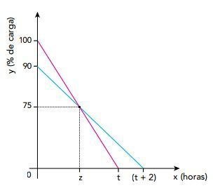
As baterias B1e B2 de dois aparelhos celulares apresentam em determinado instante, respectivamente, 100% e 90% da carga total.
Considere as seguintes informações: • as baterias descarregam linearmente ao longo do tempo; • para descarregar por completo, B1 leva t horas e B2 leva duas horas a mais do que B1; • no instante z, as duas baterias possuem o mesmo percentual de carga igual a 75%. Observe o gráfico:

Slide 2
O valor de t, em hora, equivale a: a) 1
b) 2
c)3
d)4

